Slide 1
CUANDO EL AJUSTE NO ALCANZA
El FMI pide ampliar la base tributaria. El Gobierno dice no.
ESTRATEGIA · DECISION · EJECUCION
1,8%
3,3%
8,7%
Ganancias / PBI
Argentina hoy
PBI adicional
con reforma FMI
Ganancias / PBI
Promedio OCDE
KARTAL Consulting | kartal.com.ar | Jueves 28 de Mayo de 2026
Notes:
PORTADA. Tres numeros en pantalla desde el primer segundo: 1,8% lo que recauda Argentina. 3,3% lo que podria sumar con reforma. 8,7% el estandar al que el mundo apunta. El contraste visual dice todo antes de abrir la boca.

Slide 2
ARGENTINA RECAUDA POR GANANCIAS
1,8%
del Producto Bruto Interno
La OCDE promedia 8,7%. El promedio regional: 4,6%.
Argentina no es un outlier - es el extremo de la tabla.
«Sin reforma fiscal, el ajuste es un castillo de naipes»
Notes:
HOOK. El numero mas importante del informe: 1,8% del PBI. El promedio de la OCDE es 8,7%. Peru: 3,4%. Mexico: 3,8%. Argentina no es apenas un outlier menor: esta sola en el extremo inferior. El FMI lo ve. El Gobierno lo ignora. Eso es lo que vamos a analizar.

Slide 3
EL CHOQUE DE POSICIONES
EL FMI DICE:
EL GOBIERNO RESPONDE:
▶ Ampliar la base tributaria
▶ No esta en nuestra ideologia
▶ Reformar el Monotributo
▶ No tocamos Ganancias
▶ Simplificar el sistema fiscal
▶ El Monotributo esta bien
▶ Potencial: +3,3% del PBI
▶ Reforma: en 3 anos (si crece 6-8%)
«Sin reforma fiscal, el ajuste es un castillo de naipes»
Notes:
SITUACION. El FMI reviso el acuerdo y pidio tres cosas concretas. El Gobierno las rechazo con un argumento ideologico, no tecnico. Estas son recomendaciones del Articulo IV, no condicionalidades del programa. El FMI no puede forzar nada. Pero lo que recomienda con insistencia hoy suele volverse exigencia manana.

Slide 4
LA ESCALA DEL PROBLEMA
+3,3 pp del PBI
de ingresos adicionales que una reforma generaria
En dolares: aproximadamente USD 15.000 millones por ano.
No hay recorte de gasto disponible de esa escala sin colapso del Estado.
El superavit vive de la tijera. La tijera tiene limite.
«Sin reforma fiscal, el ajuste es un castillo de naipes»
Notes:
RELEVANCIA. 3,3 puntos del PBI equivalen a USD 15.000 millones anuales. Eso es mas del doble del superavit primario que el Gobierno logro en 2025. No existe un recorte equivalente que pueda reemplazarlo sin afectar servicios basicos. El ajuste via gasto funciona en el corto plazo. La pregunta es cuanto aguanta si no se construye una base de ingresos sostenible.

Slide 5
QUIEN PAGA EL COSTO DEL STATUS QUO
Empresas con monotributistas:
71% de los contratistas bajo un regimen sin estabilidad regulatoria a largo plazo.
El fisco nacional:
Superavit via licuacion del gasto, no via ingresos estructurales. Fragil ante cualquier shock.
Los monotributistas mismos:
Jubilacion futura: 34% del haber minimo. El sistema no los protege, los abandona.
«Sin reforma fiscal, el ajuste es un castillo de naipes»
Notes:
IMPACTO REAL. Tres actores concretos. Primero: las empresas. Si tienen monotributistas, operan sobre un regimen insostenible. Segundo: el fisco. Logra el superavit cortando gasto, no con una base solida. Tercero, el mas olvidado: los propios monotributistas. Su jubilacion futura es el 34% del haber minimo. El sistema los incluye hoy y los abandona a los 65.

Slide 6
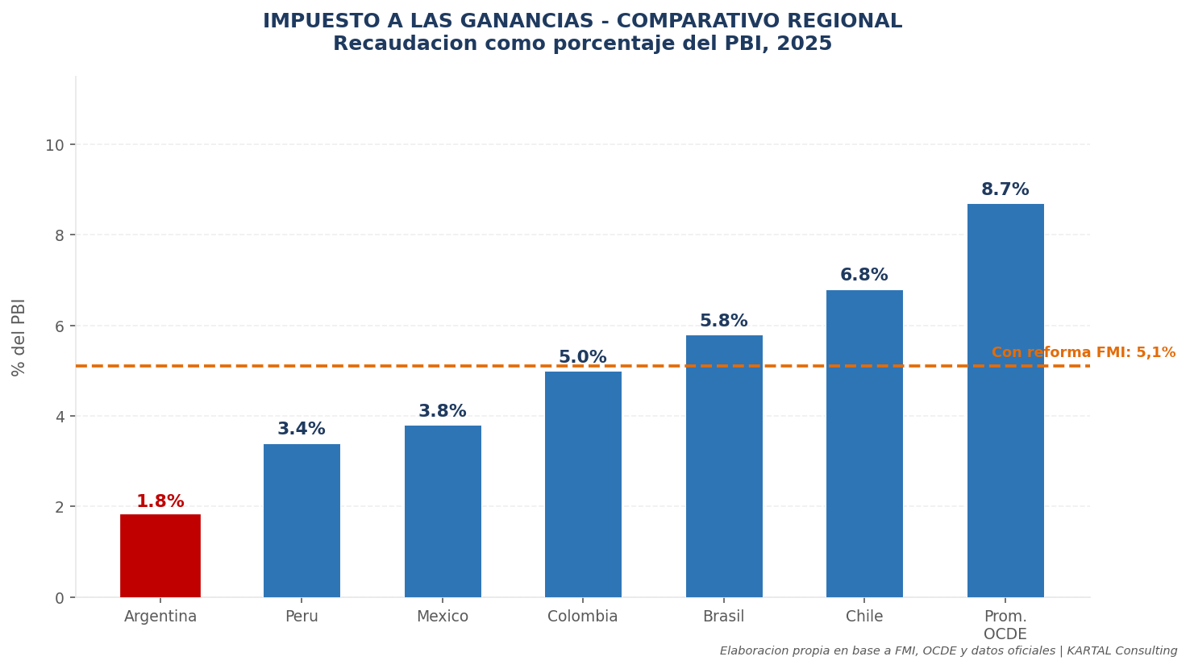
EL NUMERO QUE LO DICE TODO - COMPARATIVO REGIONAL
«Sin reforma fiscal, el ajuste es un castillo de naipes»
Notes:
DATO CLAVE. El grafico habla por si solo. Argentina (1,8%): barra roja, extremo izquierdo. Peru: 3,4%. Mexico: 3,8%. Colombia: 5%. Brasil: 5,8%. Chile: 6,8%. OCDE: 8,7%. La linea punteada muestra la meta FMI con reforma: 5,1%. No es una utopia. Es el promedio regional de hace una decada.

Slide 7
EL MONOTRIBUTO: LA BOMBA QUE NADIE DESACTIVA
71%
34%
42%
de los trabajadores
registrados
del haber minimo
como jubilacion
deberian estar
en regimen general
"Es un sistema que no cierra por ningun lado." - Fernanda Laion, tributarista
«Sin reforma fiscal, el ajuste es un castillo de naipes»
Notes:
MONOTRIBUTO. El regimen que nadie toca porque el 71% de los trabajadores registrados esta adentro. 71%: base electoral enorme. 34%: el haber jubilatorio que van a cobrar. 42%: los que usan el regimen para no pagar lo que corresponde. Una tributarista lo dijo sin filtro: no cierra por ningun lado.

Slide 8
TRES FUTUROS POSIBLES
STATUS QUO
REFORMA PARCIAL
REFORMA INTEGRAL
Gobierno aguanta.
FMI no escala.
Crecimiento 4%+.
Acuerdo con gobernadores.
Crisis fiscal o shock
externo fuerza la decision.
Ganancias en 1,8% PBI.
Ajuste via tijera indefinida.
+0,5-1,0% PBI.
Mejora real, no estructural.
+3,3% PBI potencial.
Consensus politico: cero.
PROBABLE
POSIBLE
BAJA PROB.
«Sin reforma fiscal, el ajuste es un castillo de naipes»
Notes:
ESCENARIOS. Tres futuros. Status quo: el mas probable a corto plazo. El ajuste funciona, el FMI no escala. Reforma parcial: si el crecimiento sostiene y Caputo convoca a gobernadores. Mejora marginal, no cierra la brecha. Reforma integral: solo con una crisis que lo fuerce. El potencial es enorme. El consenso politico es cero.

Slide 9
"El ajuste fiscal sin reforma estructural
es como hacer dieta cortando el desayuno:
funciona hasta que el cuerpo protesta."
Agop Karagoz - Director, Kartal Consulting
Analisis completo y descarga gratuita:
kartal.com.ar
KARTAL Consulting | kartal.com.ar | Jueves 28 de Mayo de 2026
Notes:
CIERRE. La frase que resume todo. El ajuste funciona hasta que no funciona mas. Argentina conoce ese limite mejor que nadie. Sin reforma fiscal estructural, el equilibrio es provisorio. La pregunta no es si va a cambiar. Es cuando, y con cuanta urgencia. Informe completo, PDF y presentacion en kartal.com.ar.

